Slide 1

8.1
December 2017

Slide 2
Konturer for 2018
FDA konference 2018 (forventet ultimo april)
Fællesoffentlig rammearkitektur (fortsættes fra 2017, version 1.0 marts 2018)
Referencearkitektur for deling af data og dokumenter, herunder integrationsmønstre med fokus på forsendelse og udstilling af data (fortsættes fra 2017, version 1.0 forelæggelse marts 2018)
Informationssikkerhedsarkitektur (vejledning i fællesoffentlig informationssikkerhedsarkitektur samt fokus på sikkerhed i dataudveksling, fx samtykke og fuldmagt – 2. halvår 2018)
Datasætkatalog (fortsættes fra 2017, udvikling og idriftsættelse 2018)
Myndighedsfortegnelse (1. halvår 2018 proof-of-value – fokus på behovsafklaring, fremtidssikret model og smal teknisk afprøvning)
eDelivery (1. halvår 2018 analysefase mhp. igangsættelse af implementeringsprojekt sep. 2018)
Kravkatalog (hjælp til at blive konkrete og operationelle, evt. juridisk forankring, 2. halvår 2018)
Modellering (understøttelse af modelregler, forankring)
Værktøjsunderstøttelse (understøttelse af modelregler, forankring, sammenhæng mellem arkitektur- og semantisk modellering)
Dansk profilering af internationale standarder (forsat projekt fra 2017, forventes afrapporteret 1. halvår 2018)
Afprøvning af klassifikationsservice på datafordeleren (fortsættelse af projekt fra 2017, forventes afrapporteret 1. halvår 2018)
Retningslinjer for webservices (fortsættelse af projekt fra 2017, forventes afrapporteret 1. halvår 2018)
DRIFT
Rådgivning
Reviews

Slide 3
FDA & EIRA
FDA bygger videre på OIO EA
FDA understøtter hvidbogens 8 principper via 8 hovedperspektiver
FDA understøtter EIF via mapning til EIRAs konceptuelle model
FDA understøtter EIRA via genbrug af EIRAs 4 basis views og to supplerende view-points
FDA anvender EIRA-byggeblokke som baseline
Projekter skal mappe egne arkitektur- og løsningsbyggeblokke til FDA (og dermed EIRA) i egen dokumentation efter fælles retningslinjer
Archimate som fælles notation mht overbliksskabende arkitekturmodeller

Slide 4
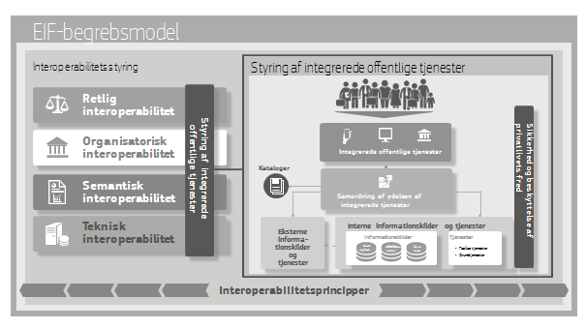
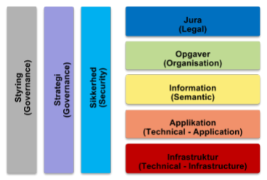
EIF-begrebsmodel og FDA perspektiver

Slide 5
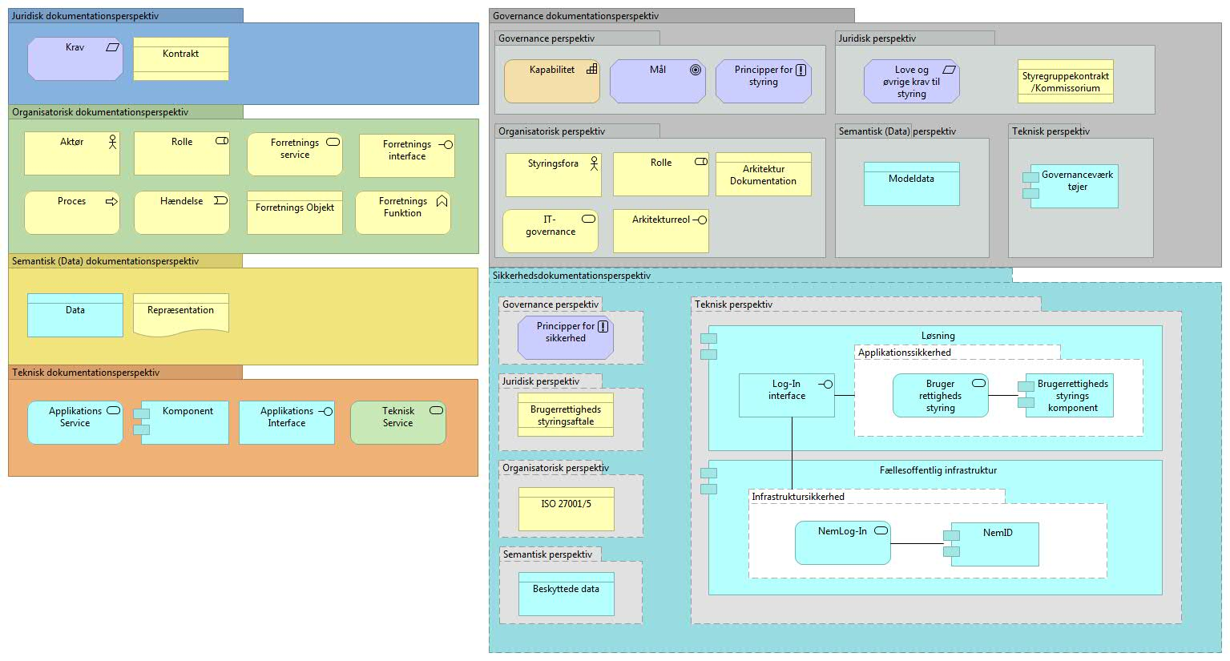
FDA-perspektiver i arkitekturdokumentation
UDKAST 0.5

Slide 6

Retningslinjer for Arkitekturdokumentation i digitaliseringsprojekter - STATUS
Retningslinjer
  Version 0.5 (Beta)
  Vejledning for udfærdigelse af arkitekturdokumentation (v0.2)
  Endelig version medio 2018
Afprøves i review af FODS-projekter frem til januar 2018
Kursus i Fællesoffentlig Digital Arkitektur rammearkitektur
  pilot for arbejdsgruppe og interne i december 2017
  Yderligere kurser primo 2018

